Slide 1

《实用老年医学杂志》投稿须知官方认证
汇报人：文小库
2025-01-18

Slide 2

杂志介绍
杂志概述
编委规模
《实用老年医学杂志》是由江苏省卫生厅主管、江苏省老年医学研究所主办的老年医学专业2学术期刊。
据020年1月《实用老年医学》官网显示，《实用老年医学》第七届编委会有编委85人，常务编委14人。
杂志影响力
影响因子
据2020年1月5日中国知网显示，《实用老年医学》共出版文献7369篇、总被下载441520次、总被引26433次。
据2020年1月5日万方数据知识服务平台显示，《实用老年医学》共载文4401篇、基金论文量为713篇、被引量为22091次。

Slide 3
主要栏目
专题笔谈
基础与临床
针对老年医学领域的热点和难点问题，邀请专家进行深度剖析和探讨，为读者提供前沿的研究成果和学术观点。
探讨老年医学的基础理论与临床实践的结合，介绍老年疾病的诊断、治疗及预防保健等方面的进展。
论著
经验交流
发表老年医学领域的研究成果，包括基础研究、临床研究、流行病学研究等，为老年医学的发展提供有力的理论支持和实践指导。
分享老年医学领域的临床经验和教训，提高老年医学医师的临床技能和诊疗水平，促进老年医学的发展。
讲座综述
病例报告
邀请知名专家进行专题讲座，总结老年医学领域的最新进展和成果，为读者提供全面的学术视野和参考。
报道老年医学领域的病例资料，分析老年疾病的临床表现、诊断和治疗过程，为老年医学医师提供宝贵的参考。

Slide 4

读者对象
老年医学医师
作为老年医学领域的主要读者对象，致力于推动老年医学的发展，提高老年人的健康水平。
医务人员
关注老年人的健康问题，需要不断学习和更新知识，提高医疗技能和水平，为老年人提供更好的医疗服务。
相关研究人员
致力于老年医学领域的研究和探索，通过研究和实践，推动老年医学的不断发展和进步。

Slide 5

刊登内容
老年医学基础理论
临床医疗
深入探讨老年医学的基础理论，包括老年生理学、病理学、药理学等方面，为临床实践提供理论基础。
介绍老年常见病、多发病的诊断与治疗，涵盖内、外、妇、儿等各科，为老年医学医师提供临床指导。
预防保健
流行病学
强调预防为主，倡导健康生活方式，提供老年健康管理策略，促进老年人身心健康。
分析老年病流行病学特征，为制定老年健康政策提供依据，推动老年医学领域的发展。

Slide 6
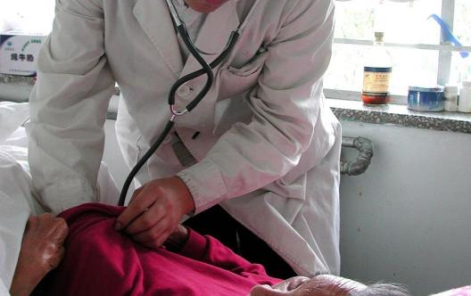

办刊理念
实用老年医学杂志
杂志特色
实用为主，面向基层，指导临床，理论联系实际，普及与提高相结合。
贴近老年医学实际需求，为基层医生提供实用指导，促进临床实践与理论结合。

Slide 7



作者身份要求
作者参与的关键
作者需参与选题、设计、资料分析或解释，起草或修改关键内容，且能对编辑部的修改意见进行核修，在学术界进行答辩，并最终同意该文发表。
作者资格的要求
仅获得资金或收集资料者，以及仅对科研小组进行一般管理的人，均不能列为作者。作者应是在研究过程中发挥了实质性、关键性作用的人。

Slide 8

摘要撰写规范
01
摘要内容要求
论著的摘要必须包括目的、方法、结果（应给出主要数据）、结论四部分，且各部分需要冠以相应的标题。
02
摘要人称要求
摘要采用第三人称撰写，不用“本文”等主语。考虑到中国读者可参考中文原著资料，为节省篇幅，中文摘要可简略些（200字左右），英文摘要则相对具体些（400个实词左右）。
03
英文摘要信息
英文摘要尚应包括文题、作者姓名（汉语拼音，姓每个字母均大写，名字首字母大写，双字名中间不加连字符）、单位名称、所在城市名、邮政编码及国名。

Slide 9

关键词标注要求
关键词的数量
论著需要标注3～8个关键词，关键词是反映文章主题和内容的关键词汇，有助于读者快速了解文章的主题和研究方向。
关键词的作用
关键词是文章索引和检索的重要依据，因此选择合适的关键词对于提高文章的检索率和可读性非常重要。

Slide 10
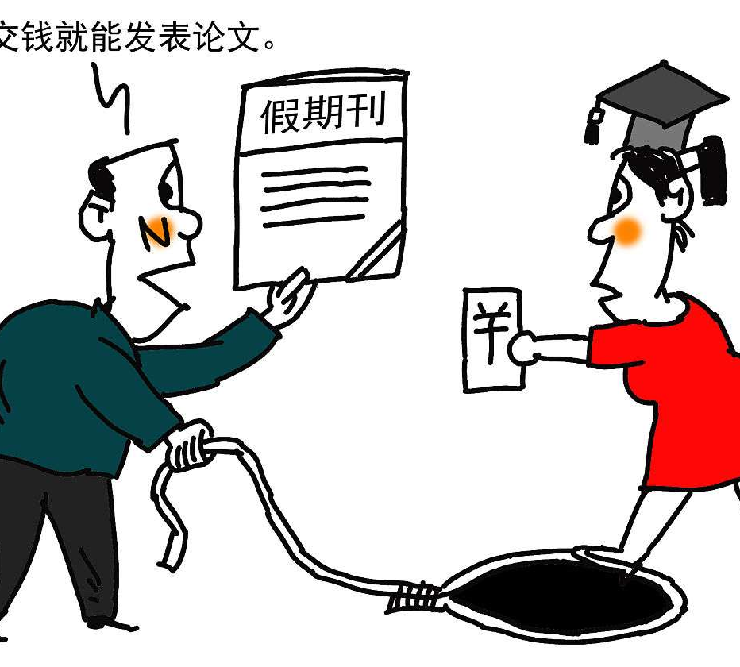
文稿撰写规范
文稿要求
篇幅限制
投稿邮箱：sylnyx@163.com
文稿应科学实用，论点明确，资料可靠，文字精炼，层次清晰，数据准确，书写规范。
论著、综述、讲座等不超过6000字（含图表和参考文献），基础与临床、病例报告等不超过2500字。

